Slide 1
























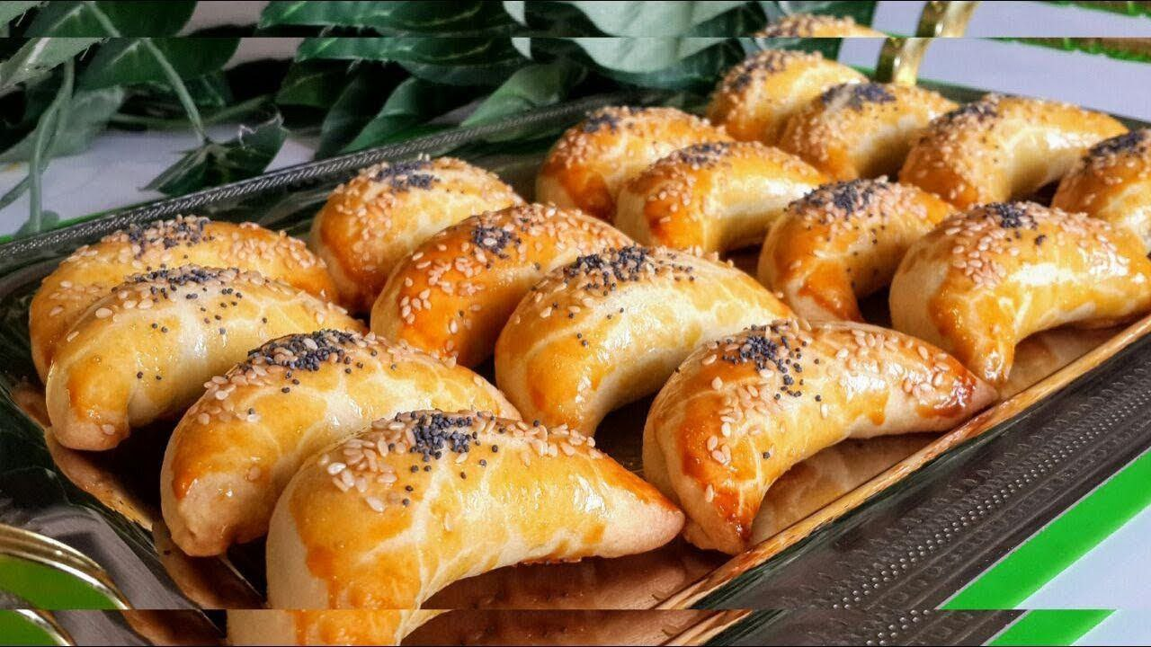
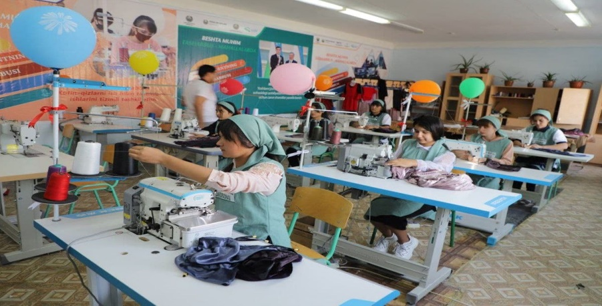

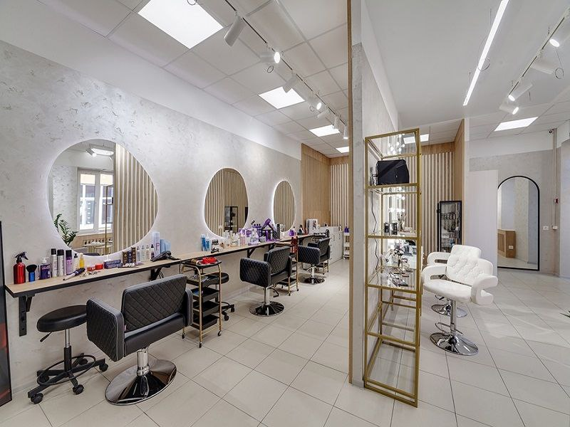
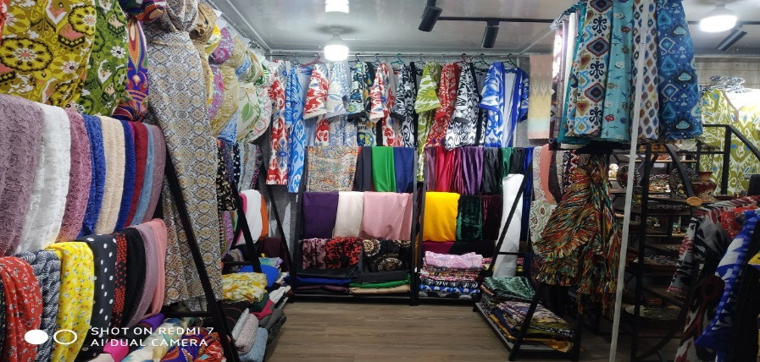









ЮНУСОБОД ТУМАНИ “ХУСНИОБОД” МАҲАЛЛАСИДА
АҲОЛИ БАНДЛИГИНИ ТАЪМИНЛАШ ВА ДАРОМАДЛАРИНИ ОШИРИШ
БИРИКТИРИЛГАН БАНК
Маҳалла банкири
Нуруллаев Олтибек
Ёрдамчи агент
Хамидова Динора
Тадбиркорлик Ишсизлик Камбағаллик
306 та 24 та 18 та
Аҳоли сони
Хонадон сони
298 та 128 та 71 та
Вилоятдан
Мавжуд бўш иш ўринлари
16 та
ТУРОНБАНК
ЮНУСОБОД БХО
9 100 2 849
келган банд аҳоли
26 нафар
01.01.2025 01.05.2026 01.05.2025 01.01.2026
Ўсиш: 1,2 баробар
01.01.2025 01.01.2026
Камбағалликдан холи
нафар
та
Ишсизликдан ҳоли
Тадбиркорлик дастурлари доирасида ажратилган кредитлар
01.12.2025 ҳолатига
01.05.2025 ҳолатига
Амалга оширилган
Микролойиҳалар
Микролойиҳа сони
Янги иш ўринлари
188,5 млн сўм
130,2
1,4
5 та
25 та
баробар
Шамсиева Хилола
Хамидова Динара
6 0 сўм
80 сўм
48
млн.
ПҚ-39
млн.
ПҚ-7
млн.
ПҚ-312
сўм
Гўзаллик салони ташкил этиш
Тикувчилик (Милий либослар тикиш)
Банк
кредити 50 млн.сўм
Банк
кредити 50 млн.сўм
аҳоли 2 нафар
аҳоли 2 нафар
Банд
Банд
млн.
4 нафар
15 сўм
100 сўм
Ажратилган маблағ
млн.
Банд бўлган аҳоли
2 нафар
Ажратилган маблағ
Банд бўлган аҳоли
ЙИЛ ЯКУНИГА ҚАДАР КУТИЛАЁТГАН НАТИЖАЛАР
БАНДЛИКНИ ТАЪМИНЛАШ ҚЎШИМЧА ДАРОМАД ТАДБИРКОРЛАР СОНИ
МИКРОЛОЙИҲАЛАР
АЖРАТИЛАДИГАН КРЕДИТ
ЯНГИ БЎШ ИШ ЎРНИ
10 ТА
1,8
84 НАФАР
10 ТА ОИЛА 320 ТА
20 ТА
млрд.
сўм

